Slide 1
Mein Zimmer
Моя комната.
Там, где нет стрелок,
на другой слайд переходить пробелом
Хмеленок Николай Павлович, г. Городня

Slide 2
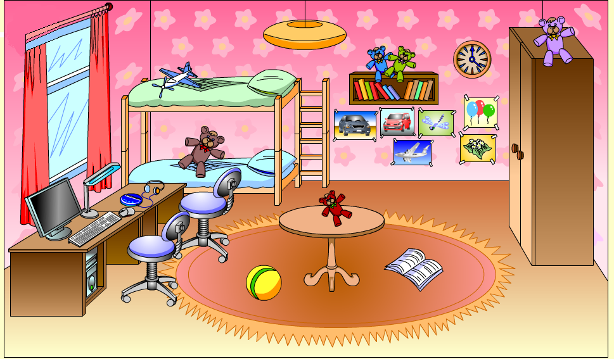
Die Möbel

Slide 3
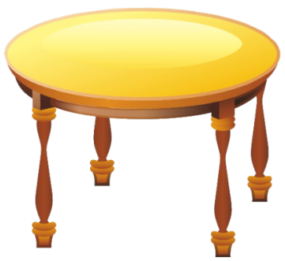
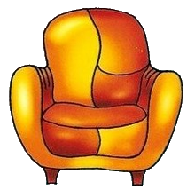
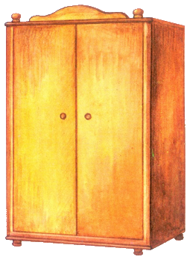
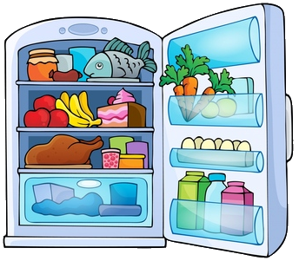
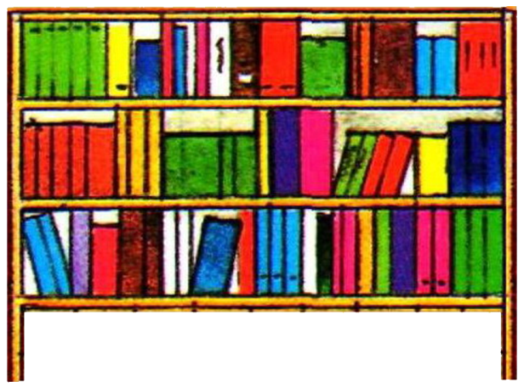
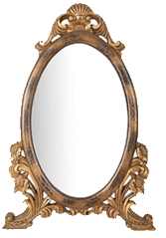
der Tisch
der Stuhl
der Sessel
der Schrank
der Bücher-schrank
der Kühl-schrank
der Fern-seher
der Spiegel

Slide 4
der Tisch
der Stuhl
der Sessel
der Schrank
der Bücher-schrank
der Kühl-schrank
der Fern-seher
der Spiegel

Slide 5
Что пропало?

Slide 29
Покажи, что назвали

